Slide 1
Kavram Öğretimi

Slide 2
Kavramlar bilgilerin yapı taşlarını, kavramlar arası ilişkiler de bilimsel ilkeleri oluşturur.
İnsanlar, çocukluktan başlayarak düşüncenin birimleri olan kavramları ve onların adları olan sözcükleri öğrenirler; kavramları sınıflar, aralarındaki ilişkileri bulur, böylece bilgilerine anlam kazandırır, yeniden düzenler, hatta yeni kavramlar ve yeni bilgiler üretirler. İnsan zihnindeki bu öğrenme ve yeniden yapılanma süreci her yaşta sürüp gider.
Kavramların bilimdeki ve insan bilgilerindeki yerini anlamak, onları öğrenme/öğretme yollarını bilmek öğretmene çok değerli bilgi ve beceriler kazandırır.

Slide 3
Kavramlar, eşyaları, olayları, insanları ve düşünceleri benzerliklerine göre gruplandırdığımızda gruplara verdiğimiz adlardır.
Deneyimlerimiz sonucunda iki veya daha fazla varlığı ortak özelliklerine göre bir arada gruplayıp diğer varlıklardan ayırt ederiz.
Bu grup zihnimizde bir düşünce birimi olarak yer eder. Bu düşünce birimini ifade etmekte kullandığımız sözcük (veya sözcükler) bir kavramdır.
Kavramlar somut eşya, olaylar veya varlıklar değil, onları belirli gruplar altında topladığımızda ulaştığımız soyut düşünce birimleridir.
Kavramlar gerçek dünyada değil, düşüncelerimizde vardır. Gerçek dünyada kavramların ancak örnekleri bulunabilir.

Slide 4
Deneyler sonucunda varlıklar ortak özelliklerine göre gruplanmış olmasaydı, birbirinden ayırt edilmemiş ve birbiriyle ilişkileri kurulmamış binlerce izlenim karşısında kalınırdı. Bu durum zihinsel bir karmaşa oluşturur, sistemli bir bilgi olmazdı. Kavramlar, temsil ettikleri en iyi örneklerle (prototip) öğrenilir.
Kavramların geliştirilmesinde kişinin kullandığı önemli zihin süreçlerinden biri genelleme sürecidir. Kişi, kavramlarını çoğu halde sınırlı sayıda gözlem ve deneyimlerden genellemelere giderek geliştirir. Aynı şekilde önceden tasarlanmış deneylerden bir takım sonuçlar çıkararak bir genel ilkeye varmak da genellemedir.

Slide 5
Genelleme süreci aslında burada açıklandığı kadar basit değildir. Bir insanın genellemelerine etki eden birçok etken vardır. Ancak, genellemelerin hatalı olabileceği de unutulmamalıdır.
Kavram gelişiminde genelleme, ilgilendiğimiz varlıkları ortak özelliklerine göre bir kategoride (grupta, sınıfta) toplama ve kategoriye ad verme sürecidir. Bu süreçte ilgilendiğimiz varlıkların hepsine ulaşmamız mümkün değildir.
Bir kategoriye dahil varlıkların ancak bir kısmı gözlenebilir, fakat kategorinin tümüne ilişkin bir genelleme yapılamaz.

Slide 6
Kavramların geliştirilmesinde önemli olan zihin süreçlerinden bir diğeri ayırım sürecidir.
Psikologlar bu süreci birbirine benzer iki uyarıcıyı ayırt edip her birine farklı tepkide bulunma diye tanımlarlar.
Bu süreç genellemenin aksine, varlıkların ve olayların birbirine benzemeyen özelliklerini görebilmeye dayanır.
Kavram geliştirmede ayırım süreci genelleme süreci kadar önemlidir. Ayırımları yapabilmek genelleme yapmak kadar kolay değildir.
Ayırımlar kavramlarımızda netleşmeye ve bilgilerimizde kesinleşmeye götürür. Ayırımlara ulaşılmayan hallerde kavramlarımızın anlamı genel kalır, bazen de hatalı olur.

Slide 7
Özel halleri inceleyerek onlardan genel hale gitme veya sınırlı sayıda deneyimden genelleme yoluyla sonuç çıkarma sürecine tümevarım denir.
Deneyimlerden tümevarım bir ilkenin öğrenilmesinde kullanıldığı gibi kavram geliştirmede de kullanılır.
Burada tümevarım süreci kavram öğretiminde şu şekilde kullanılır:
Önce kavramla ilgili olumlu ve olumsuz örnekler sunulup, bu örneklerden olumlu olanlarının üzerinde durularak, neticede öğrencinin örnekler yardımıyla kavramı bulması sağlanır. Kavramın nihaî tanımı bu sürecin en sonunda verilir.

Slide 8
Kavram geliştirmede kullanılan diğer bir zihin işlemi tanımlamadır.
Kavramlar zihnimizde var olan düşüncelerdir; terimler veya benzer sözcükler kavramlarımızın adlarıdır.
Bir kavramı sözcüklerle anlatan önermeye o kavramın tanımı deriz.
Aslında bilinmeyen bir kavramı tanımlama, onu bilinen diğer kavramlarla anlatma demektir.
Tanımlar da hatalı olabilir. Bir tanım bir kavramı oluşturan kategorinin gerçek elemanlarından birini dışarıya bırakıyorsa kavramın anlamını daraltır.
Bazı kavramların tanımlamayla geliştirilmesi kolaydır.

Slide 9
Örneğin, dik üçgen kavramı kolayca tanımlanabilir. Çünkü bir üçgeni dik üçgen yapan nitelikler (tanımlayıcı nitelikler) ve dik üçgeni diğer üçgenden ayıran nitelikler (ayırıcı nitelikler) kesinlikle bellidir.
Ne yazık ki birçok kavramda tanımlayıcı nitelikler ve ayırt edici nitelikler açıkça belirlenemez.
Böyle hallerde tanımın kapsadığı kategorinin tüm elemanlarını değil, kavrama en çok uyan eleman tanımlanmaya çalışılır.
Yukarıdaki kesimde belirtildiği gibi, kavramlar temsil ettikleri tipik veya en iyi (prototip) örneklerle tanımlanır.

Slide 10
Tümdengelim genel halden özel hallere inen bir düşünme sürecidir. Bu süreçte kavram önce sınıfta değişik yöntem ve tekniklerle verilir.
Kavram öğretiminde tümdengelim metoduyla öğrenmenin sağlanması, Ausubel’in geliştirdiği “Sunuş Yoluyla Öğretim” kuramı çerçevesinde şöyle ifade edilir:
Öğrencilere önce öğretilecek konuyla ilgili ön örgütleyici sunulur.
Bu, genellikle bir kavramın tanımı ya da bir ilkedir.
Ön örgütleyicinin yani kavramın tanımı ve kuralları baştan verildikten ve öğrenciler tarafından anlaşıldıktan sonra, bu temel yapı, kavramla ilgili olumlu ve olumsuz örneklerin sunumuyla kavram pekiştirilir.
Son aşamada öğrencilerin, yeni kazandıkları bilgiler arasındaki benzerlik ve farklılıkları, ilişkileri görmeleri sağlanır.

Slide 11
Yukarıda belirtildiği gibi kavramlar somut değil soyut düşüncelerdir; dış dünyada değil insanın düşünce sisteminde yer alır. Öyleyse, kavram öğretimi, bazı kavramların öğrencinin zihninde oluşmasını sağlamak amacıyla yapılır.
Kavram öğretiminin gerekçelerini artırmak mümkündür. Fakat yukarıda bahsedilen noktalar en önemlileridir.
Kavram öğretimindeki geleneksel yöntem öğrenciye kavramı ifade eden sözcüğü vermek, kavramın sözel bir tanımını vermek, tanımın anlaşılması için kavramın tanımlayıcı ve ayırt edici niteliklerini belirtmek, öğrencinin kavrama dahil örnekler ile dahil olmayan örnekler bulmasını sağlamak basamaklarından oluşur.
Bu yöntem kavramları öğretmede yeterince etkili olmaz; çünkü birçok kavramda sıkıntı kesin bir sözel tanım yapılamamasından doğar. Yöntemin etkili öğrenme açısından başka güçlükleri de vardır.

Slide 12
Daha yeni bir yöntem öğrencinin prototiplerden (kavramı en iyi anlatan örnek) hareket ederek bir genellemeye ulaşmasını sağlamaktır.
Bu yöntemde öğrencinin kavrama dahil birçok örneği inceleyerek tanımlayıcı nitelikleri bulması ve bu yolla genellemeye gitmesi sağlanır.
Öğrenci doğru genellemeye ulaştıktan sonra, kavrama dahil olmayan örnekler üzerinde ayırt edici nitelikleri bulması ve bu yolla gereğinden fazla genellemeyi önlemesi sağlanır.

Slide 13
Aslında bu iki yöntem birbiriyle bağdaşmaz değildir.
Deneyimlerden genellemeye gitme süreciyle öğretim aşağı yaş düzeylerinde, tanımlarla kavram geliştirme ise yukarı eğitim düzeylerinde daha etkili olabilir.
Bazı hallerde her iki yöntemin birlikte kullanılması etkili bir öğrenme sağlayabilir.
Nereden bakılırsa bakılsın kavramlar soyut düşüncelerdir. Tümüyle soyut bir içeriğin öğrenilmesi özellikle aşağı eğitim düzeylerinde imkansız değilse bile zordur. Bu nedenle kavramları bir dereceye kadar somutlaştırma gayretleri olmuştur.
Bu amaçla kavram öğretiminde kullanılabilecek grafik materyaller geliştirilmiştir. Aşağıda bunlardan Anlam Çözümleme Tabloları (AÇT), Kavram Ağları (KA) ve Kavram Haritaları (KH) üzerinde durulmaktadır.

Slide 14
Ancak, bir noktanın unutulmaması gerekir. Bu etkinlikler öğrencilere yaptırılmalıdır.
Öğrencilerin yaptıkları, AÇT, KA ve KH önce öğrencilerden oluşturulan gruplarda tartışılmalı ve eksiklikleri giderilmelidir. Daha sonra ise öğretmen tarafından değerlendirilmelidir.
Bütün bu metodlar (AÇT, KA ve KH) bir ünite veya kavram sınıfta işlenmeden önce veya işlendikten sonra kullanılabilir. Kavram sınıfta işlenmeden önce kullanılırsa öğrencilerin kavram ile ilgili ön bilgileri, onların eksiklikleri ve yanlış anlamaları tespit edilebilir. Böylece ders eksiklikleri veya kavramın sınıfta verilişi ona göre planlanır. Öte yandan bir kavram işlendikten sonra öğrencilerin o kavramı kavrama seviyeleri belirlenebilir. Yani bu grafik materyaller değerlendirilme amacıyla kullanılabilir.

Slide 15
1. Anlam Çözümleme Tabloları
Bu araç, öğrencilerin de katıldığı bir etkinlik ile iki boyutlu bir tablo olarak geliştirilir.
Tablonun bir boyutunda özellikleri çözümlenecek olan varlıklar veya kavramlar yer alır, diğer boyutunda özellikler sıralanır. AÇT aracının hazırlanış aşamaları aşağıdaki gibidir:
Öğretmen ders kitabından veya diğer yazılı kaynaklardan bir konu seçer.
Konu başlığı tahtaya yazılır. Örnek: Madde ve maddelerin özellikleri
Öğrenciler bulabildikleri kadar çok madde adı bulurlar. Öğretmen öğrencilerin buldukları adları tahtanın sol tarafına alt alta yazar (Taş, tahta, su, hava, vb.).
Öğrencilere adları yazılan maddelerin özellikleri sorulur; onlardan bulabildikleri kadar çok özellik bulmaları istenir. (Katı, sıvı, gaz; suda yüzer, batar, hareketlidir; taneciklerden oluşmuştur; element bileşik karışım; ağır, hafif, vb.)
Bundan sonra iki boyutlu bir maddeler/özellikleri tablosu hazırlanır. Satır ve sütun başlıkları belirlenmiş tabloyu her öğrenci defterine çizer.
Öğrencilerden, bir maddede bir özelliğin varlığını göstermek üzere, tabloyu X ile işaretlemeleri istenir.

Slide 16
Tablo-1 Madde ve maddelerin özellikleri
Özellikler
Maddeler Katı Sıvı Gaz İletken Suda çözünür Karışım Element Bileşik
Taş X X
Hava X X X
Su X X
Tahta X X
Tuz X X X
Demir X X X

Slide 17
AÇT aracı kavramların tanımlayıcı ve ayırt edici özelliklerinin öğrenilmesinde etkili biçimde kullanılabilir. Öğrenci bu araç hazırlanırken öğrendiği sözcüklerin anlamlarını daha önceden bildiği sözcüklere bağlar; böylece kavramı geliştirmiş olur.
AÇT bir defa hazırlandıktan sonra kavramları pekiştirmek için de kullanılabilir. Örneğin; öğrencilere ‘tablodaki maddelerin hangileri iletkendir?’ sorusu sorulsa, onlar ‘iletken’ sütununun altındaki X işaretine giderek soruyu kolayca cevaplandırabilirler.

Slide 18
2. Kavram Ağları
Kavram ağı (KA) öğrencilerin izlenimlerini, düşüncelerini yazılı öğretim araçlarındaki (ders kitabı, ansiklopedi, vb.) kavram ve ilkelerle uyumlu bir biçimde sergileyen bir grafik araçtır. Semantik ağ da denilen bu araç öğrencilerin,
Önceki bilgilerini harekete geçirmek,
Yeni kavramları geliştirmek,
Kavramlar arası yeni ilişkiler bulmak,
Kavramları yeniden düzenlemek gibi zihin etkinlikleriyle yazılı metinleri daha iyi anlamalarına yardım eder

Slide 19
Bir kavram ağının toplu sınıf etkinlikleriyle geliştirilmesinin basamakları aşağıda örneklerle özetlenmektedir:
Öğretmen derste işlenecek bir konuya merkez oluşturacak bir kavramı veya cümleyi tahtaya yazar (örnek: doğal kaynaklar).
Öğrencilerden merkezi kavramla ilgili sözcükler bulmaları istenir. Bulunan sözcükler tahtanın bir yanında listelenir (örnek: bitkiler, ağaçlar, su, hava, kömür, petrol, madenler, doğalgaz, vb.).
Öğrencilerden bu sözcükleri anlamlarına veya ilişkilerine göre gruplamaları istenir. Her grubun en az bir sözcüğü içermesi gerektiği hatırlatılır.
Sözcük grupları belirlenip tahtaya yazıldıktan sonra öğrencilerden her gruba bir ad bulmaları istenir. Grup adları tartışıldıktan sonra Tablo-2 yapılır.
Öğrenciler sözcüklerin bir kısmının tablodaki üç gruptan hiçbirine tam uymadığını görebilirler. Bu sözcükler tablonun altında gruplanmadan sıralanabilir. Gruplama ve gruba ad bulma etkinliğine devam edilerek daha geniş bir tablo yapılabilir.

Slide 20
Tablo-2 Doğal Kaynaklar
Doğal Kaynaklar
Yenilenebilir Yenilenemeyen
Bitkiler Kömür
Ağaçlar Petrol
Su Hava Doğalgaz
Madenler
Kavram ağları bir üniteye hazırlık basamağında kullanılabileceği gibi, ünite işlenirken ve ünite sonunda kullanılabilir. Bu araç özellikle kavramları gruplamada ve bu yolla öğrencinin zihin yapılanmasını düzenleyerek daha üst kavrama ve düşünme düzeyine erişmesine yardım eder.

Slide 21
Kavram Haritaları
Bir konuyla ilgili kavramların isimlerinin genelden özele doğru, birbirleriyle ilişkilerine göre şematik gösterimine “Kavram Haritası” denir.
Kavram haritası, kavramlar arası ilişkileri anlamlı kılmayı göstermede kullanılır. Haritalar, bilişsel ağ içerisinde kavramları bireysel bağlantılar kullanarak yansıtmaya yarayan grafik materyallerdir.
Çoğunlukla belli bir alanla ilgili kavramlar birbirleriyle ilişkilidir.
Bir obje, fikir ya da olay bazı durumlarda birden fazla kavram grubuna girebilir.
Bruner’e göre, kavram öğrenmede öğrencilere öncelikle en geniş kavramın verilmesi gerekir. Bu kavram verildikten sonra öğrenciler bu kavramla ilgili alt kavramları öğrenebilir. Öğrencilerin kavramlar arasındaki ilişkileri daha kolay görebilmelerini sağlamak amacıyla kavram haritaları en uygun materyaller olarak karşımıza çıkar.

Slide 22
Kavram haritaları, doğru yapılmaları halinde, öğretimin her basamağında kullanılabilir.
Haritalar tüm sınıf etkinliğinde veya küçük grup etkinliklerinde öğrencilerin katılımlarıyla geliştirilebilir.
Kavram haritaları dinamiktir. Çocuk yeni deneyim kazandıkça haritaya yeni kavram ve ilişkiler eklenebilir.
Haritadaki ilişkiler daha derinliğine incelendikçe, yeni kavramlar ve ilişkiler ortaya çıkabilir.

Slide 23
Kavram Haritaları aşağıdaki durumlarda kullanılabilir:
Bilgileri organize hale getirmede,
Öğrencilerle kavramların anlamlılığını tartışmada,
Yanlış anlamaları gidermede
Yüksek seviyeli düşünme yeteneği geliştirmede

Slide 24
Kavram haritalarının yapımında izlenmesi önerilen genel kurallar aşağıdaki gibi sıralanır:
Öğretilecek konunun kavramları listelenir.
Kavramlarla ilgili açıklama gerekmez.
Eşya ve olayların tekil örnekleri, özel adlar kavram olmadıkları için bu listeye alınmaz.
İlkeler ve kavramlar arası ilişkiler de bu listeye dahil değildir.
Kavramlar listesinden en genel veya en üst düzeyde olan sözcük ayrı bir sayfanın başına yazılır. Bu bir kavram olabileceği gibi bir tema da olabilir.
Bundan sonra öğretilmek istenen ilişkili kavramlar aşamalı bir düzende sayfaya yerleştirilir.
Düşey düzenlemede en genel kavram en üstte, eşit genellikteki kavramlar aynı satırda, diğerleri genellik derecelerine göre azalan sırada sayfanın altına doğru sıralanır.
KH aşamalılığı öğreteceği için bu sıralama önemlidir. Her kavram haritada yalnız bir kez yer almalıdır.

Slide 25
Kavramlar haritadaki diğer sözcüklerden kolayca ayırt edilebilmelidir; bunun için kavramlar kutu veya yuvarlak içine alınır.
Öğretilmek istenilen kavramlar arası ilişkiler, genelleme ve ilkeler ayrıca listelenir.
Kavram haritasında iki kavram arasındaki ilişkiyi göstermek üzere iki kutu bir çizgi ile bağlanır.
İlişki bu çizginin üzerine birkaç kelimelik bir ibareyle yazılır.
Bu ilişki haritadaki kavramlardan en az birini ilgilendiren bir önermedir. İlişkiler ve ilkeler kutulanmaz.
Bazı hallerde ilişkinin yönü önemli olduğu için belirtilecek ilişki yönü ok ile gösterilir.
İlişkileri içermeyen bir kavram haritası daha ziyade bir akış diyagramına benzer, öğretimde yeterince etkili olmaz.

Slide 26
Kavram haritası gereğinden fazla şişirilmemelidir.
Harita başlangıçta basit tutulmalıdır. Harita çok sayıda kavramı, ilişkiyi ve ilkeyi içeriyorsa önce en önemli elemanları topluca gösteren bir genel harita, sonra genel haritanın bölümlerini ayrı ayrı gösteren ayrıntılı haritalar yapılmalıdır.
Kavram haritaları bir olayı veya konuyu topluca gösteren, kavramları, kavramlar arası ilişkileri ve ilkeleri kısaca belirten araçlardır.
Doğru yapılmaları halinde öğretimin her basamağında kullanılabilir.
Haritalar tüm sınıf etkinliğinde veya küçük grup etkinliklerinde öğrencilerin katılımlarıyla geliştirilebilir. Ayrıca, KH hazırlandığı seviyeye göre kelimeler içermelidir.

Slide 27
○ Bu kavram giriş düzeyinde verilecektir.
◉ Bu kavram geliştirme düzeyinde verilecektir.
◎ Bu kavram, pekiştirme düzeyinde verilecektir.

Slide 28
Kavram Haritası Örnekleri

Slide 29
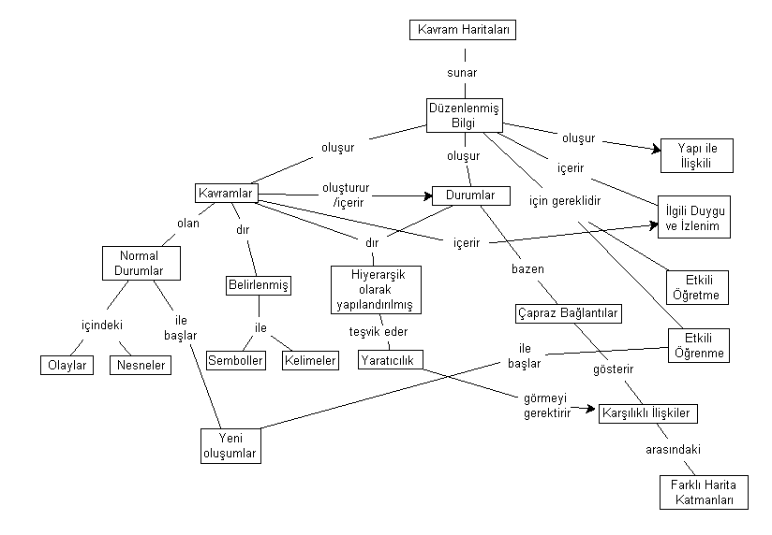

Slide 31
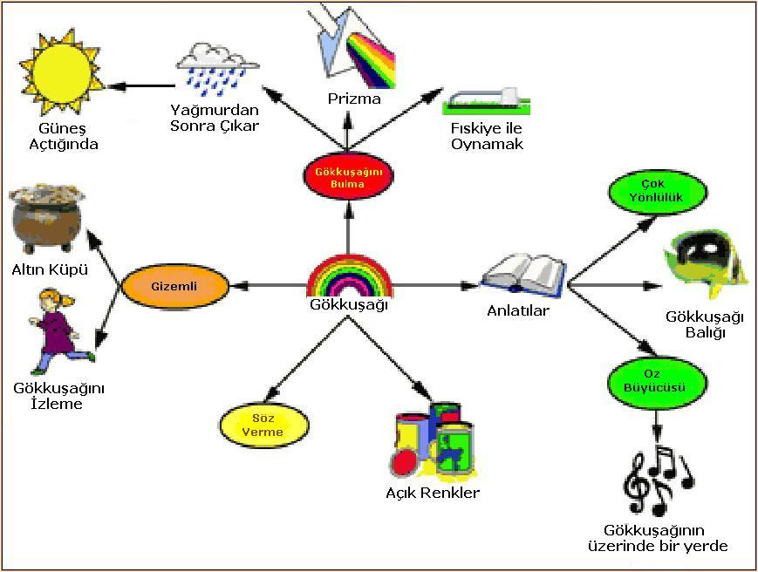

Slide 32
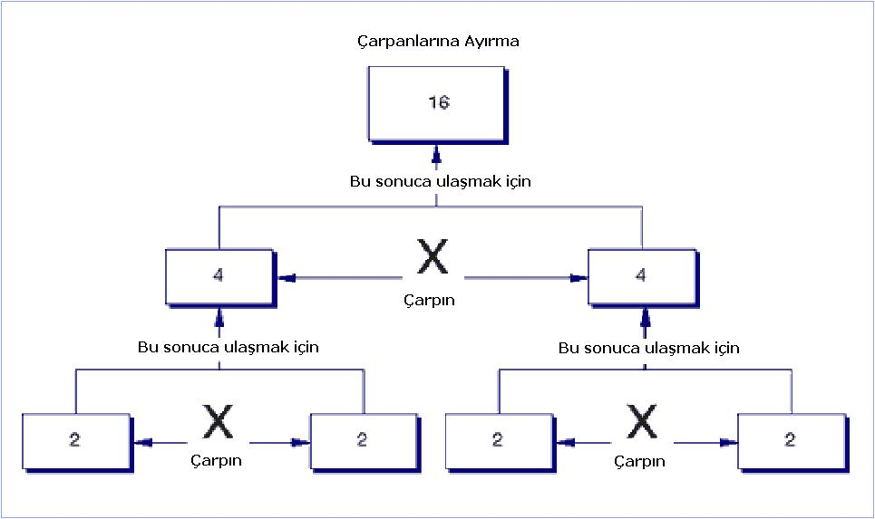

Slide 34
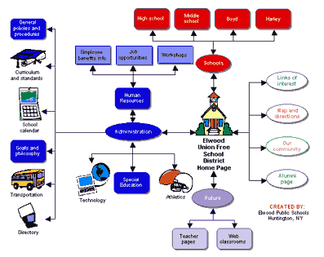

Slide 35
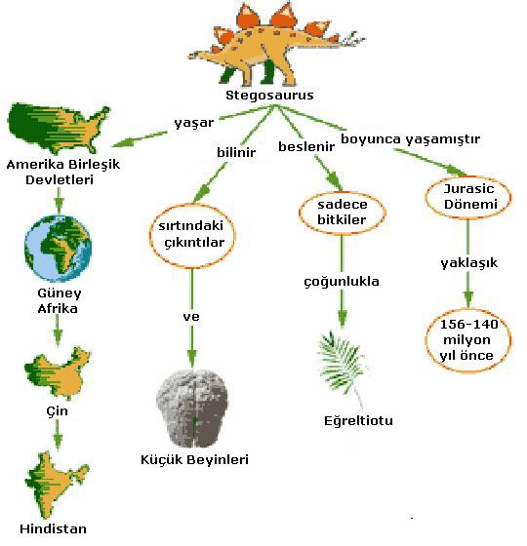

Slide 36
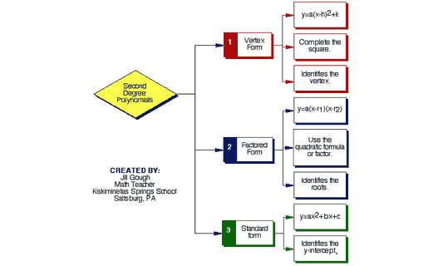

Slide 38
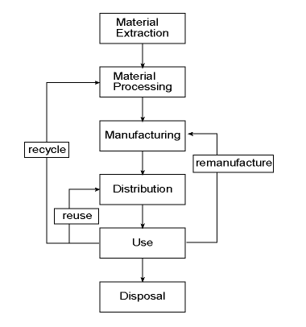
YANLIŞ Kavram Haritası…
Life-Cycle Analysis Flow Chart

Slide 39
Kavram Haritası Kullanımı
Beyin Fırtınası Desteği
Yeni fikirlerin oluşturulması ve planlaması aşamasında yol gösterir.
Çalışma Yardımcısı
Etkili not almayı yönlendirir, yeni öğrenilen kavramları özetler, yansıtıcı düşünmeye biçim veya etkinlik katar.
Öğretim Aracı
Görsel ve şematik bir özet sunar, karmaşık ilişkileri gösterir, algı yanlışlarının belirlenmesini ve giderilmesini sağlar.

Slide 40
Ders Öncesi ve Sonrası Değerlendirmeler
Öğretmenlere, öğrencilerin ön bilgilerini anlamalarında yardımcı olur.
Öğrencilerin kendi öğrenme kapsamlarını oluşturmasına ve konuya odaklanmalarına yardımcı olur.
Öğretmenlerin, kavram yanlışlarını bir an önce belirlemelerini sağlar.

Slide 41
Kavramsal Değişim ile Öğrenme
Öğrencilerin kendilerine ait fikirleri, zihinsel modelleri, kelime dağarcıkları vb. (doğru veya yanlış) vardır.
Öğrencilerin varolan bilgileri ile yeni öğrenilen bilgileri arasında ilişki kurması, içselleştirme açısından önemlidir.
İkinci dil öğrenimi

Slide 42
Çevre için Bilim ve Teknolojiden Örnekler
Verilen okuma parçasındaki önemli fikirlerin kavram haritasını yapın.
Basit kavram haritaları oluşturun, yeni eklenen bilgiler doğrultusunda güncelleyin.
Atmosfer sistemi
Çevreye ilişkin kavramları karşılaştıran ve farklılıklarını gösteren iki kavram haritası yapın.
Küresel Isınma – Ozon Tabakasındaki delik
Kurbağaların neslinin tükenmesinin nedenleri

Slide 43
Uygulama
Bu tür uygulamaların öğrencilere sağladığı yararlar nelerdir? Öğretmenlere sağladığı yararlar nelerdir?
Kavram haritalarının güçlü yanları ve sınırlılıkları nelerdir?

Slide 44
Tartışma
Sorular? Yorumlar?

Slide 45
Kaynaklar
http://classes.aces.uiuc.edu/ACES100/Mind/CMap.html
http://www.ed.gov/databases/ERIC_Digests/ed407938.html
http://www.coun.uvic.ca/learn/program/hndouts/map_ho.html
http://www.inov8.engr.psu.edu/faculty/cmap.htm
http://www.inspiration.com
http://www.inspiration.com/inspclass.html
Novak, J. D. The Theory Underlying Concept Maps and How To Construct Them. URL: http://wwwcmap.coginst.uwf.edu/info/
http://www.inspiration.com/diagrams/ed/conceptmap2.html

Slide 46
Kavram Haritaları Örnekleri

